Slide 1



ANGULAR
5
Data Binding
César Aguilera Sepúlveda
caguilsepulveda@gmail.com
Desarrollo FrontEnd con Angular – código 634529

Slide 2

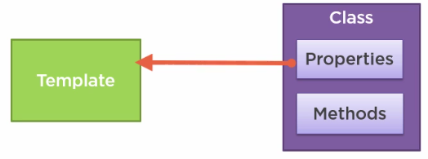
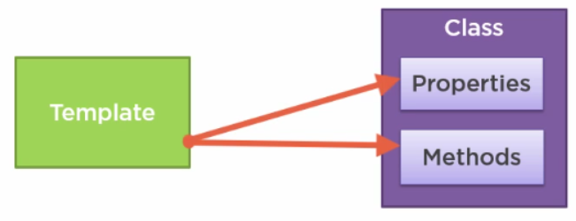
¿Qué es el Data Binding?
El enlace de datos es una técnica que une una fuente de datos con la vista, y se encarga de sincronizarlos automáticamente.
Binding permite pasar datos entre la clase y template de un componente.
Se pueden pasar acciones del usuario como eventos desde el template a la clase:
Desarrollo FrontEnd con Angular – código 634529

Slide 3
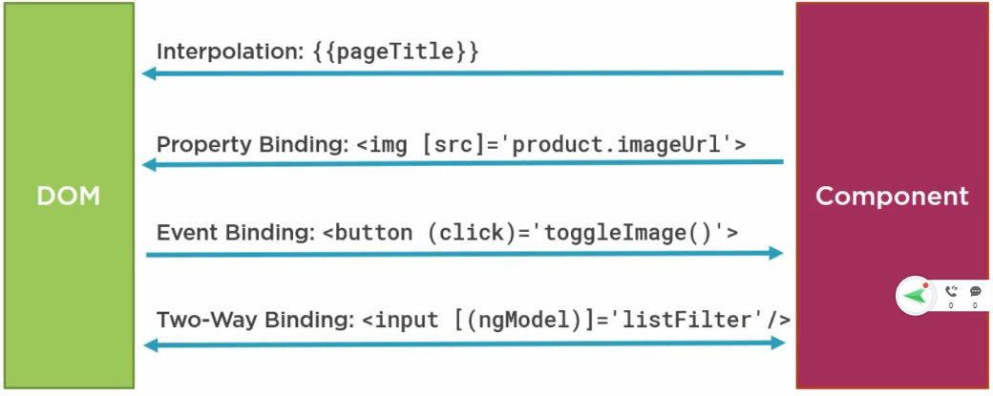
Tipos de Data Binding
Angular dispone de 4 formas de data binding:
Interpolación (One-Way Binding): {{title}}
Componente
Property Binding: <img [src]=‘product.ImageURL’>
Event Binding: <button (click)=‘toggleImage()’>
Two-Way Binding: <input [(ngModel)]=‘listFilter’/>
Desarrollo FrontEnd con Angular – código 634529

Slide 4
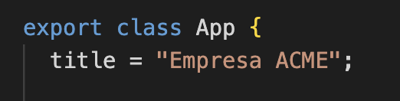
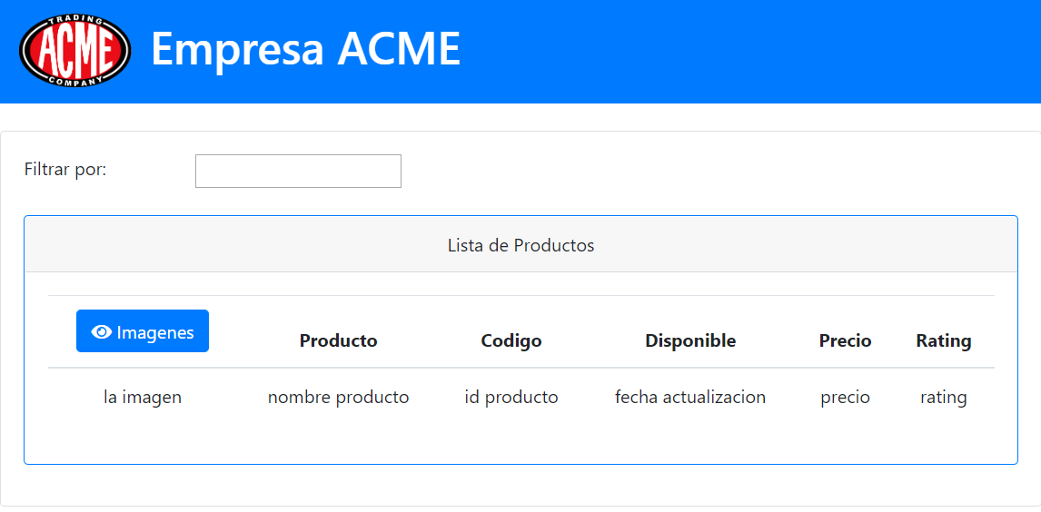
Interpolación {{ }} - “One-Way Binding”
Enlace que crea un canal de comunicación en una sola dirección, desde la lógica (class/typescript) a la vista (template/html).
Se escribe mediante doble llave {{nombrePropiedad}}
app.html
app.ts
Por ejemplo, en nuestra página podemos sustituir los textos escritos de forma directa en el html, por variables que obtengan el texto desde la clase.
Desarrollo FrontEnd con Angular – código 634529

Slide 5

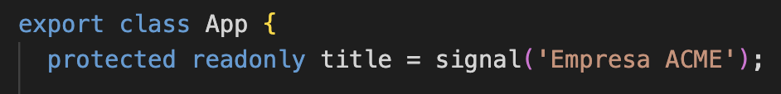
Interpolación {{ }} - “One-Way Binding”
Angular Moderno introdujo signals (señales) para mejorar la performance en la detección de cambios.
Ahora Angular sabé los que cambió y solo actualiza lo necesario.
app.html
app.ts
Antes: Cambio una variable y Angular detecta.
Ahora: Cambio una señal y Angular reacciona.
Desarrollo FrontEnd con Angular – código 634529

Slide 6
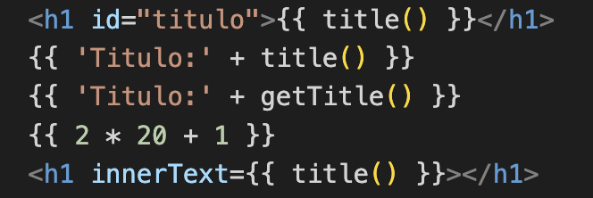
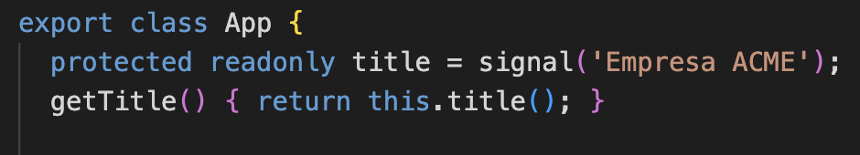
Interpolación {{ }} - “One-Way Binding”…
Permite hacer cálculos y mostrar el resultado de forma inmediata o asociar valores a las propiedades html.
app.html
app.ts
Desarrollo FrontEnd con Angular – código 634529

Slide 7
Property Binding [ ]
Si queremos pasar datos desde la clase un una propiedad del template, podemos usar property binding:
[ ]
Binding Target
‘ ’
Binding Source
La propiedad a modificar en la vista se encierra en corchetes, y la propiedad que se pasa por valor se encierra en comillas.
Se puede conseguir el mismo resultado con el mecanismo ya visto de la interpolación:
Sin embargo, para relacionar una propiedad del template [ ] con la clase ‘’, se prefiere el property binding.
Desarrollo FrontEnd con Angular – código 634529

Slide 8
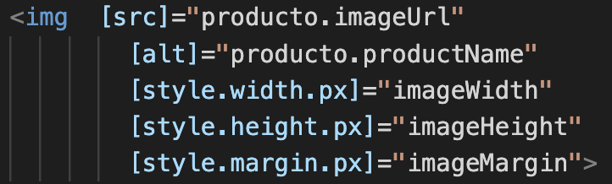
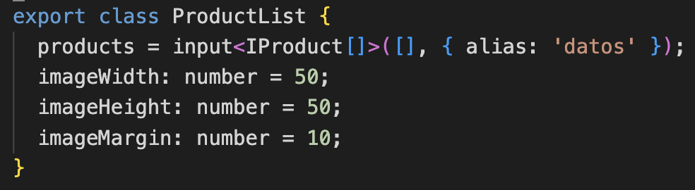
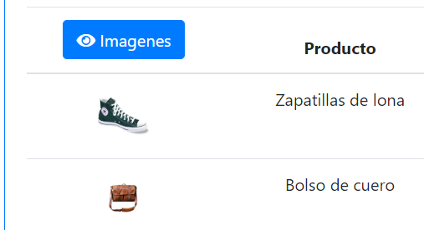
Property Binding [ ]…
La interpolación sería idónea en el siguiente caso:
Continuando con nuestra página, podemos ajustar otras propiedades como los tamaños y el margen de cada imagen:
product-list.html
product-list.ts
Desarrollo FrontEnd con Angular – código 634529

Slide 9
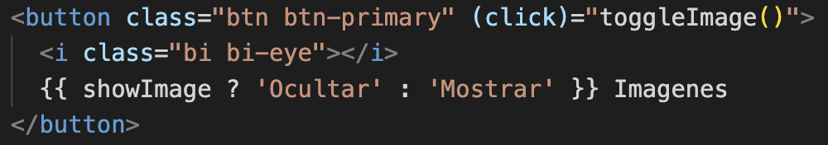
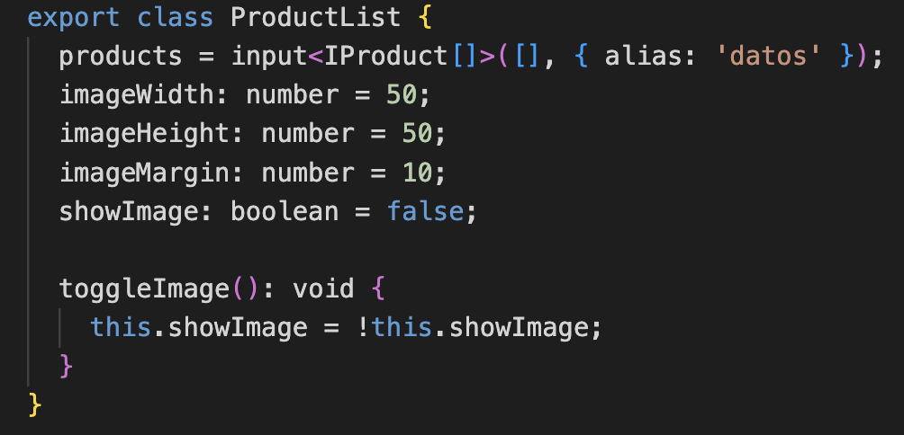
Event Binding ( )
Para escuchar eventos, necesitamos encerrar el nombre del evento en paréntesis ( ), e incluir el nombre del método a ejecutar entre comillas “”:
product-list.html
product-list.ts
Es decir, se escucha el evento clic en el botón y se ejecuta el método toggleImage() (que tenemos que definir nosotros) en la clase.
Desarrollo FrontEnd con Angular – código 634529

Slide 10
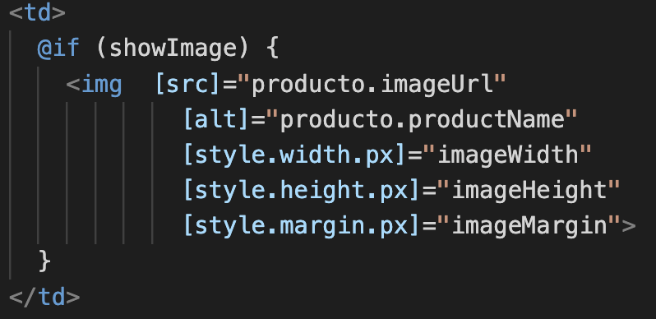
Event Binding ( )…
Agregamos la directiva @if antes de la etiqueta <img> para controlar su visualización:
product-list.html
Desarrollo FrontEnd con Angular – código 634529

Slide 11
Event Binding ( )…
Lista completa de eventos que se pueden capturar en Angular:
(click)="myFunction()"
(dblclick)="myFunction()"
(submit)="myFunction()"
(blur)="myFunction()"
(focus)="myFunction()"
(scroll)="myFunction()"
(cut)="myFunction()"
(copy)="myFunction()"
(paste)="myFunction()"
(keyup)="myFunction()"
(keypress)="myFunction()"
(keydown)="myFunction()"
(mouseup)="myFunction()"
(mousedown)="myFunction()"
(mouseenter)="myFunction()"
(drag)="myFunction()"
(drop)="myFunction()"
(dragover)="myFunction()"
Desarrollo FrontEnd con Angular – código 634529

Slide 12

Two Way Binding [( )]
Permite sincronizar datos automáticamente en ambos sentidos.
Curiosamente se denomina banana in a box a esta expresión, porque los corchetes parecen la caja y los paréntesis los plátanos.
Requiere la directiva ngModel para declarar este binding.
Para poder usar Two way Binding se debe importar FormsModule.
Desarrollo FrontEnd con Angular – código 634529

Slide 13
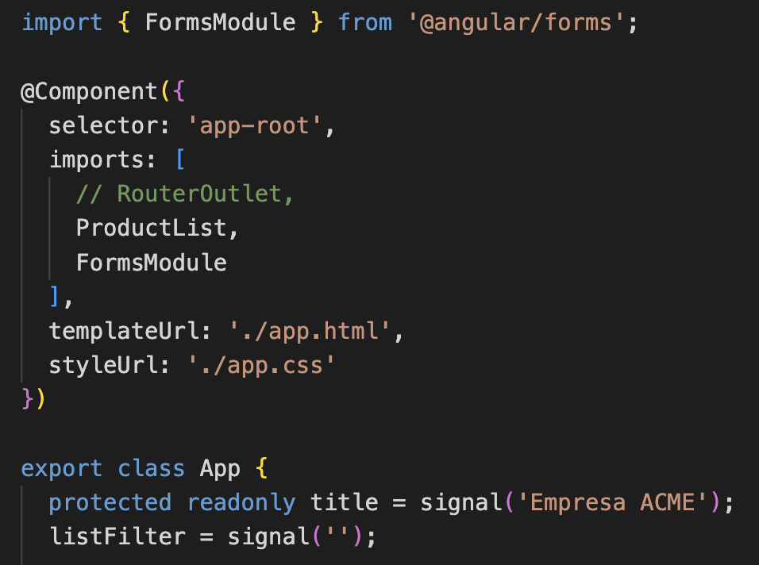
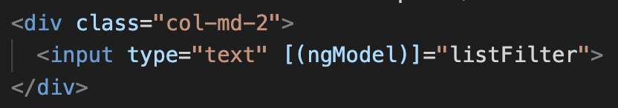
Two Way Binding [( )] - ¿Como funciona?
Angular no inventa nada nuevo… solo hace más simple lo que ya hacíamos, utilizando juntos; property binding, event binding y ngModel.
Encerramos en [ ] corchetes para indicar property binding: desde la clase al template.
Usamos la propiedad ngModel SOLO para conectar el valor del input con una variable de la clase.
Encerramos en paréntesis ( ) para expresar event binding, desde la vista template a los datos (clase).
app.ts
app.html
listFilter la creamos e iniciamos como signal
Desarrollo FrontEnd con Angular – código 634529

Slide 14
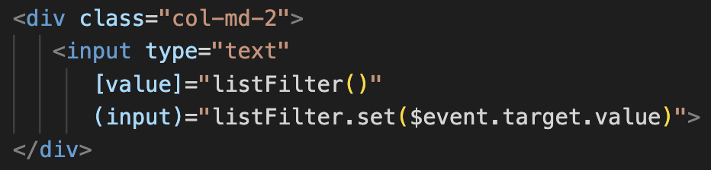
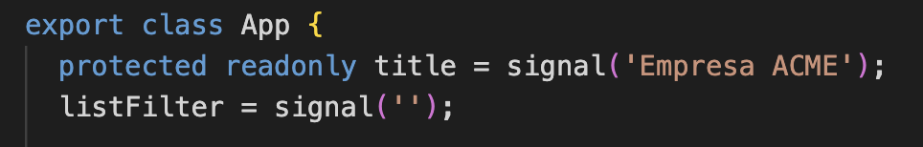
Two Way Binding [( )] - ¿Como funciona?
Angular lo traduce a este ejemplo sin ngModel:
app.html
app.ts
Two-way binding NO es la estrella del modelo moderno. ¿porque?
usa ngModel:
Viene del mundo Forms / Angular antiguo
No está pensado para signals directamente
Puede generar confusión en reactividad
Two-way binding es un atajo… por lo tanto es importante entender qué pasa por debajo
Desarrollo FrontEnd con Angular – código 634529

Slide 15

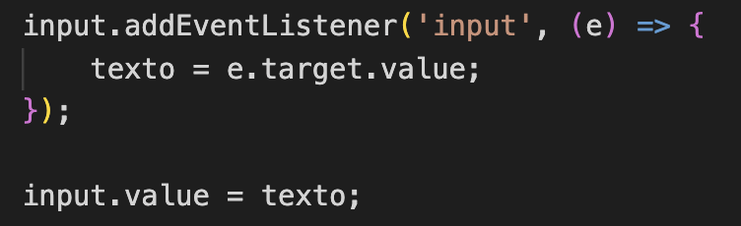
Two Way Binding [( )] - ¿Qué resuelve?
ANTES, Debíamos sincronizar manualmente: HTML ↔ variable
HTML:
Javascript (puro):
Cada vez que el usuario escribe, guardo lo que escribió en una variable y para ello debemos:
Escuchar evento
Leer input
Actualizar variable
Actualizar DOM
AHORA, Cambia el dato y Angular actualiza todo!!!
Desarrollo FrontEnd con Angular – código 634529

Slide 16
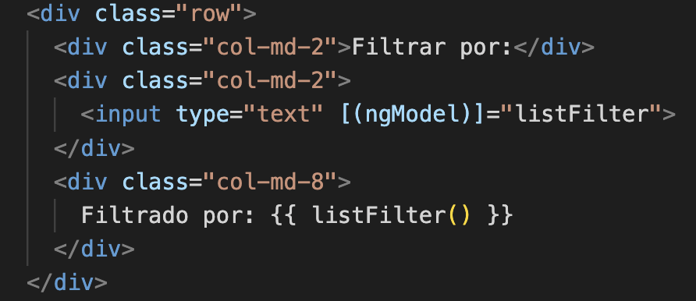
Two Way Binding - Ejemplo
Usamos Two Way Binding para la implementación del filtro de lista:
app.html
app.ts
Angular reacciona SOLO
Desarrollo FrontEnd con Angular – código 634529

Slide 17
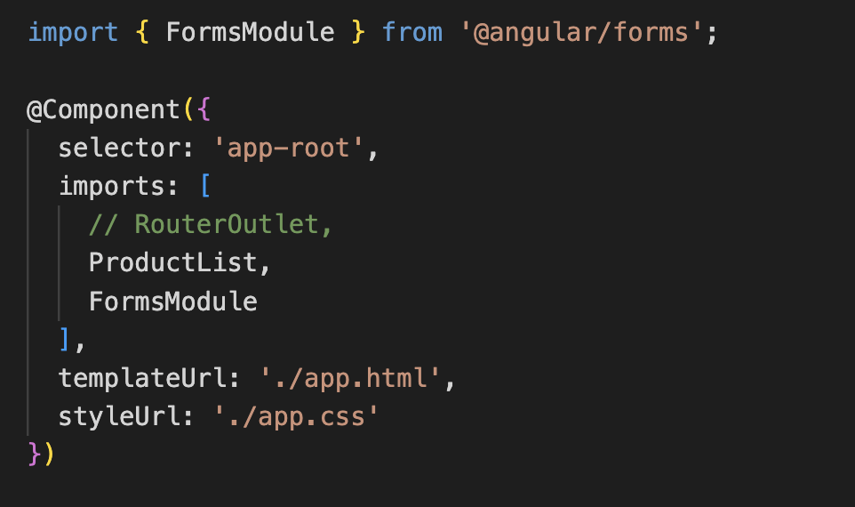
Two Way Binding – Importar FormsModule
Importamos FormsModule dentro del componente standalone:
app.ts
Hasta aquí solo replicamos el texto ingresado como filtro.
Pero… ¿Cómo realizar el filtro?
Desarrollo FrontEnd con Angular – código 634529

Slide 18
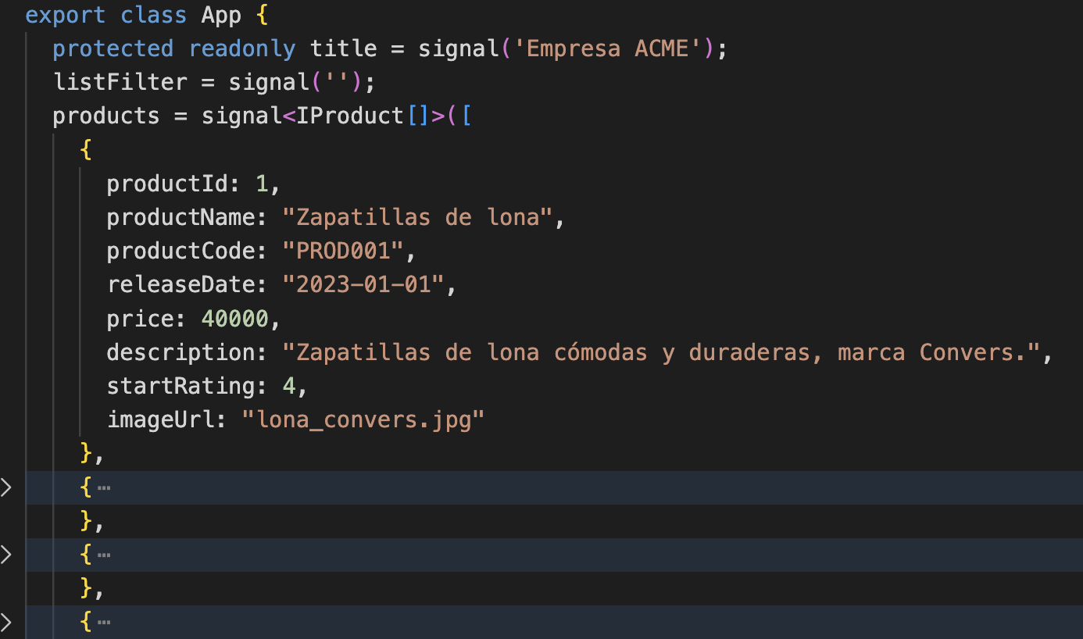
Two Way Binding – Realizar el Filtro
La variable listFilter solo captura el valor.
Necesitamos una manera simple de filtrar a medida que se ingresan nuevos caracteres al filtro.
La alternativa moderna es Binding (conecta) + Signal (automatiza).
app.ts
Definimos el arreglo de productos como signal.
Desarrollo FrontEnd con Angular – código 634529

Slide 19
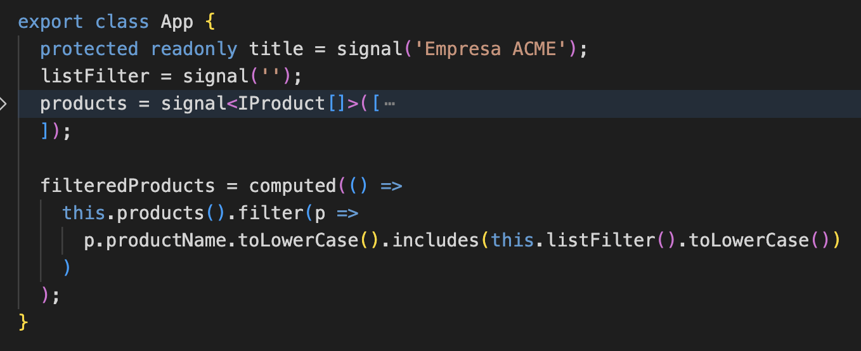
Two Way Binding – Realizar el Filtro…
Ahora implementamos la funcionalidad del filtro con Signal.
app.ts
Crear un dato derivado llamado filteredProducts para el cálculo de los productos filtrados.
Usar computed para recalcular automáticamente cuando cambian los datos.
Retorna una señal con el resultado.
Esto ya es reactivo automáticamente
Desarrollo FrontEnd con Angular – código 634529

Slide 20
Two Way Binding – Realizar el Filtro…
¿Cómo se realiza el filtro?
El método filter crea un nuevo arreglo con todos los elementos que pasan el test implementado
app.ts
Función de flecha anónima que itera sobre el arreglo productos
Por cada producto, acceder al nombre del producto, convertirlo a minúsculas
El método includes retorna un booleano que indica si la palabra buscada está contenida o no en el nombre del producto
Pasamos la fuente de datos filtrada como parámetro a la directiva personalizada (lista de productos o componente hijo) - Binding
app.html
Modificar la fuente de datos. Ahora pasaremos el arreglo filtrado hacia el componente hijo
Desarrollo FrontEnd con Angular – código 634529

Slide 21
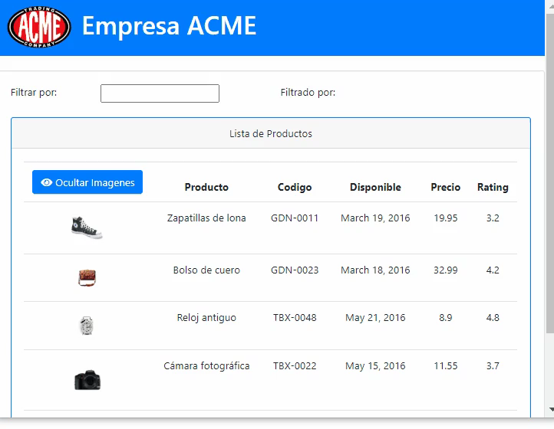
Two Way Binding – Resultado final
El resultado que podemos apreciar es el siguiente:
Desarrollo FrontEnd con Angular – código 634529

Slide 22
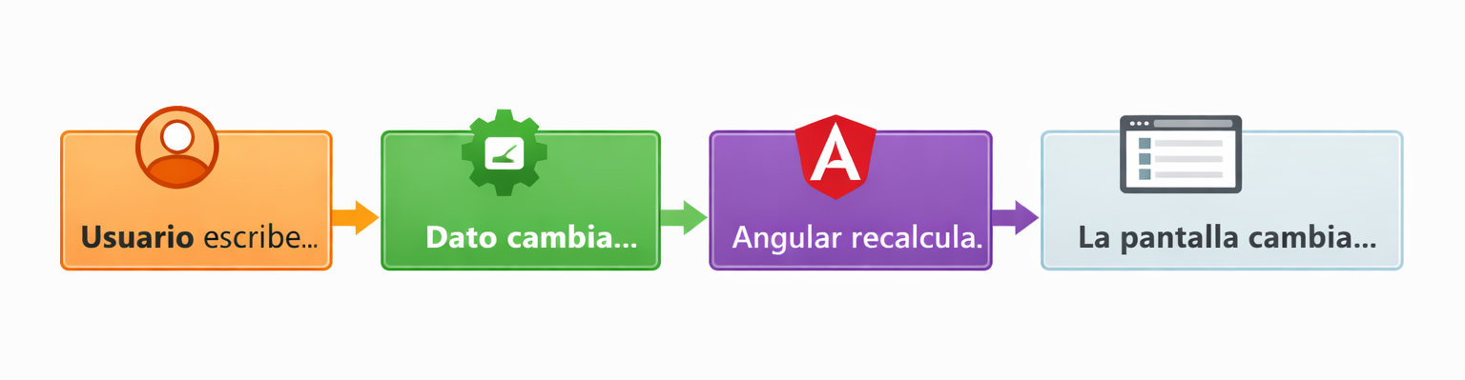
Resumen - Binding
El usuario escribe en el input..
listFilter()
Actualiza el signal
computed()
Angular conecta y recalcula
filteredProducts() + @for
Vista actualiza sola el resultado
Desarrollo FrontEnd con Angular – código 634529

